Slide 1
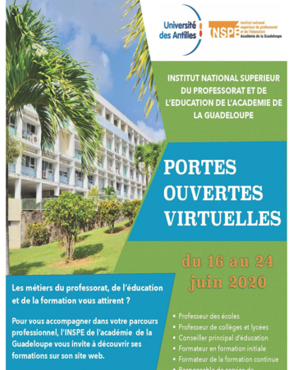
Professeur
collège et Lycée
Créole

Slide 2

FAITES DE VOTRE RÉUSSITE UNE PRIORITÉ.
L’INSPE de l'académie de la Guadeloupe propose de nombreuses formations aux métiers de l’enseignement, de l’éducation et de la formation.

Slide 3
L’Institut National Supérieur du Professorat et de l’Education (INSPE) de l’académie de la Guadeloupe, composante de l’Université des Antilles, organise chaque année ses journées portes ouvertes.
Cette année, compte tenu du contexte particulier lié au COVID-19, nous vous proposons cette capsule sous forme virtuelle .

Slide 4
CHIMEN KRÉYÒL LÉKÒL
Parcours créole
DEVENIR Professeur.E de Créole
Lycée / collège
Préparer un Master MEEF Créole

Slide 5
4 GRAN TAN pou 5 BOUT
4 semestres pour 5 objectifs
1é BOUT
Mieux connaître le système éducatif, ses différents acteurs et publics; connaître les compétences, droits, devoirs et autres caractéristiques institutionnelles, liés au métier d’enseignant.

Slide 6
4 GRAN TAN pou 5 BOUT
4 semestres pour 5 objectifs
2è BOUT
renforcer les connaissances relatives à la discipline LVR-créole, à travers notamment l’étude approfondie de la littérature, de l’histoire et des civilisations des aires créolophones, mais aussi de la pédagogie et de la didactique pour l’obtention du MASTER et la préparation du CAPES externe.

Slide 7
4 GRAN TAN pou 5 BOUT
4 semestres pour 5 objectifs
3è BOUT
Toucher du doigt le métier d’enseignant à l’aide des enseignements dédiés à la didactique et à la pédagogique et en découvrir les aspects quotidiens grâce aux stages effectués, chaque semestre, dans les collèges et lycées du territoire.

Slide 8
4 GRAN TAN pou 5 BOUT
4 semestres pour 5 objectifs
4è BOUT
Acquérir la méthodologie nécessaire pour la rédaction des épreuves écrites et orales du Master et du CAPES (devoirs sur table, CAPES blancs, exposés, simulations orales dans les conditions du concours).

Slide 9
4 GRAN TAN pou 5 BOUT
4 semestres pour 5 objectifs
5è BOUT
Découvrir et savoir utiliser les outils méthodologiques de la recherche (sciences de l’éducation, sciences du langage).

Slide 10
MOUN I PÉ ABÒ
Publics visés
Titulaires d’une licence de LVR-créole, de sciences de l'éducation (LSED), de sciences du langage, de lettres et LVE,
personnels contractuels du Rectorat (disciplines : LVR créole, Lettres, Histoire-Géographie, LVE),
Titulaires d’un autre Master MEEF ou d’un Master professionnel dans le domaine de l’éducation,
Lauréats du CAPES (candidats libres) devant être titularisés.

Slide 11
MÈT-A-LAFÈ
Professionnels d’encadrement
Enseignants-chercheurs (Sciences du langage, Linguistique, Histoire)
Enseignants agrégés (Lettres)
Enseignants certifiés (docteure, PFA, en LVR-créole, en Lettres, anglais, espagnol, TICE)

Slide 12
ANNOU BOKANTÉ!
Échangeons!
Espace privilégié pour l’étude de la langue, le parcours créole est aussi le lieu de la connaissance approfondie de la culture…

Slide 13
Un thème : L’identité Culturelle
Est-ce la langue ou le discours qui témoigne de l’identité culturelle du sujet parlant?
Qui, de la langue parlée ou du discours, définit réellement la dimension culturelle?
Réflexion d’après Patrick Charaudeau est le fondateur du Centre d’analyse du discours de l’Université Paris XIII, il est professeur émérite en sciences du langage et chercheur au Laboratoire de Communication et Politique (LCP) du CNRS.

Slide 14
Langue
créole?
Identité
culturelle?
Discours

Slide 15
Faut-il distinguer
Identité linguistique
et
Identité discursive,
(très souvent confondues)

Slide 16
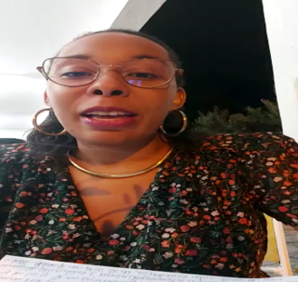
Témwagnaj on étidyant a M1

Slide 17

GRENNSÈL A ON ÉTIDYANT A M2

Slide 18
Pour Charaudeau, 4 compétences constituent les conditions de la communication langagière:
1- La compétence situationnelle
2- La compétence discursive
3- La compétence sémantique
4- La compétence sémiologique
C’est à travers l’articulation des trois premières compétences que se construisent les identités culturelles.

Slide 19
1 – La compétence situationnelle est la capacité à construire son discours en fonction de ses interlocuteurs, de la visée discursive et du propos (thème) de l’échange.
A ce niveau de compétence, nous pouvons observer comment chaque communauté culturelle aborde les différentes situations de communication.

Slide 20
2- La compétence discursive est l’aptitude à reconnaitre les procédés de mise en scène énonciatif, narratif, explicatif, etc.
En effet, d’une communauté à une autre, les rituels langagiers diffèrent et témoignent de la façon dont chaque communauté culturelle développe ses propres modes de pensée.

Slide 21
3- De la compétence sémantique. Sur ce point, l’auteur distingue deux types de savoirs:
les savoirs de connaissance qui correspondent à des perceptions objectives sur le monde (la terre tourne autour du soleil)
- les savoirs de croyance qui correspondent à un système de valeur qui circule dans un groupe social.

Slide 22
4- La compétence sémiologique exige, elle, du sujet qui communique qu’il soit apte à reconnaitre et manipuler aussi bien la forme des signes que les règles de combinaison ; c’est à ce niveau de compétence que se construisent phrase et texte.

Slide 23
En conclusion, cet extrait d’article présent permet de s’interroger sur toute la complexité des questions de langue/ discours et de culture.
L’ouverture sur des pistes d’enseignement peuvent inciter à approfondir son étude sur ces questions.
En tant que futurs enseignant(e)s de langue vivante régionale Créole , il s’agit d’intégrer cette notion de culture dans l’essence même de l’apprentissage de la langue.
Charaudeau, P. (2001). Langue, discours et identité culturelle. Études de linguistique appliquée, 123-124, 341-348.

Slide 24
Bal fini, Vyolon an sak!
Mèsi pou kouté a zòt.

